Slide 1
软件工程大作业第三阶段说明
黄骁飞
huangxfestudent@gmail.com
清华大学计算机系软件工程实验室

Slide 2
大纲
组件化示例
功能需求
实现要求
提交要求

Slide 3
组件化示例
组件就是将一部分功能整合起来的一个单独模块
组件之间通过接口（interface）进行通信
每个组件都可以独立的配置、部署和执行
示例：电梯系统

Slide 4
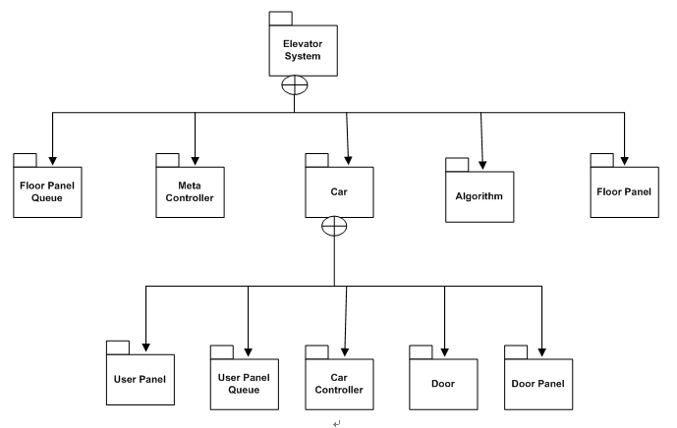
电梯系统

Slide 5
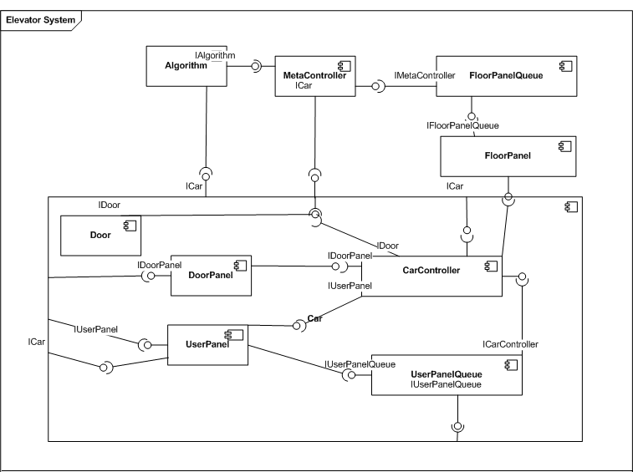
电梯系统

Slide 6
电梯系统
 | Requires | Provides
Car | iUser panel iDoor iDoorPanel iUserPanelQueue iCarController | iCar
User panel | iCar iCarController iDoor iUserPanel iUserPanel Queue | iUserPanel

Slide 7
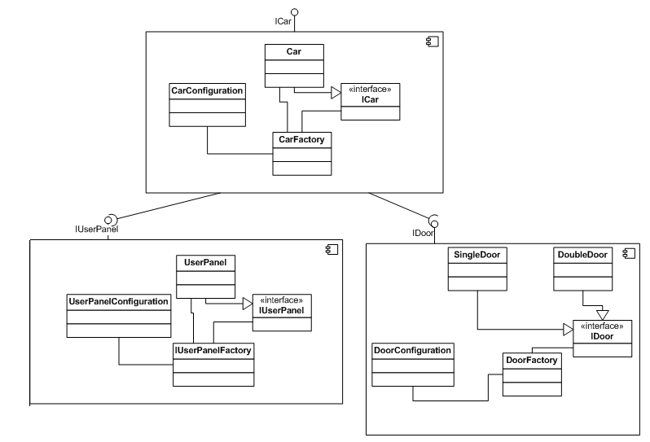
电梯系统

Slide 8
功能需求
在第二阶段系统的基础上将日志管理系统组件化。
即整个系统由若干个组件组合构成。
组件之间通过接口（interface）进行通信，所有的功能调用和数据传递均通过接口完成。
一个组件内可能有若干个类完成不同的功能，但对外只有一个接口（interface）提供所有的功能。

Slide 9
功能需求
要求至少包含下面4个组件：
数据访问组件：提供与数据库或者存储数据的文件的交互功能
日志组件：显示日志、提供对日志的编辑和操作
旅游景点管理组件：旅游景点管理相关功能
旅游行程制定组件：旅游行程制定与维护相关功能

Slide 10
功能需求
细化组件设计
以上对于组件的划分只是粗略的划分，各组同学应该根据自身的大作业设计需求对其进行细化，其他部分请按照本组的设计封装为组件。
组件的命名只是对于功能的说明，不是强制要求，可以根据自己的需求自由的命名。
要求整个系统全部由组件构成。

Slide 11
实现要求
按照功能需求的要求将第二阶段的系统组件化
每个组件封装成单独的一个JAR/DLL文件（C#主程序仍为EXE）
每一个组件都能够单独方便的配置、部署和执行
可以方便的用新组件代替一个现存组件
将单独的组件聚合成完整的旅游行程管理
定义良好的接口使得每个组件都可以被扩展而不影响整个系统的工作
文档及实现可以参考网络学堂提供的文档
Bonus：若干小组共同定义某一部分组件的接口（interface）来实现这些接口的交叉和互用

Slide 12
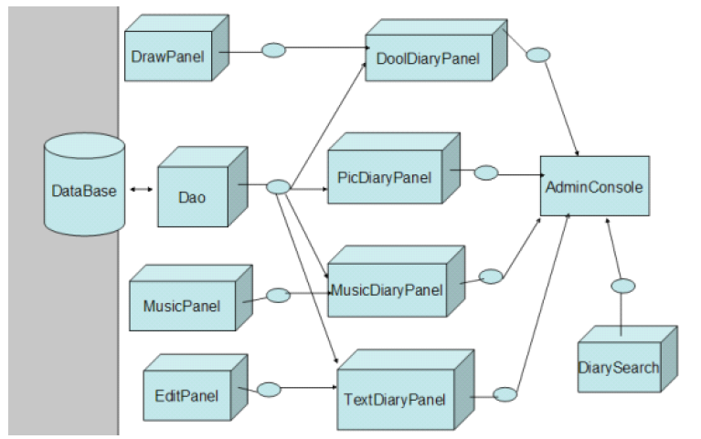
组件化文档要求
组件化系统结构

Slide 13
组件化文档要求
各个组件相互关系
 | Requires | Provides
Car | iUser panel iDoor iDoorPanel iUserPanelQueue iCarController | iCar
User panel | iCar iCarController iDoor iUserPanel iUserPanel Queue | iUserPanel

Slide 14
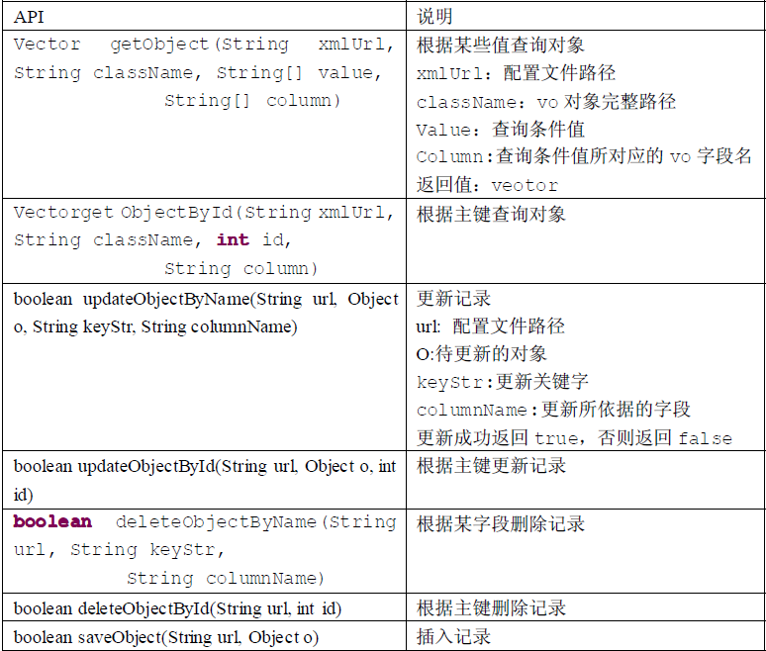
组件化文档要求
各个组件接口API详细说明

Slide 15
提交要求
提交时间：2012.4.21 0点之前
2012.4.21作业当面检查
地点： FIT 1-309
请全组参加！
需要提交的内容：
代码
可执行程序（所有组件的JAR、DLL文件）
部署和使用说明
总结报告
设计思路；
组件结构图、组件说明、调用关系图、API设计表格；
总结小组合作开发中的一些经验和教训；
小组成员的分工。

